Slide 1
Bezdrátové síťové prvky

Slide 2
Co jsou bezdrátové prvky
Používají alespoň v jedné své části přenos prostřednictvím vzduchu
Jejich fungování je striktně upraveno pomocí zákonů
Pro počítačové sítě se především používají rádiová zařízení
Lze se však setkat i s bezdrátovým optickým přenosem (laser)

Slide 3
Bezdrátové sítě - dělení
Podle určení:
WPAN – Wireless PAN – spojení dvou, nebo více zařízení na ultrakrátké vzdálenosti (typicky např. InfraRed, nebo Bluetooth)
WLAN – Wireless LAN – bezdrátová privátní síť
WWAN – Wireless WAN – bezdrátová veřejná síť, nebo síť na dlouhé vzdálenosti
Podle institucí:
Komerční (mobilní sítě, komerční poskytovatelé)
Veřejné (WIFI, Bluetooth)
Státní (specifické sítě např. letecké radary, záchranné systémy, řízení dopravy atd.)

Slide 4
Regulace bezdrátových sítí
Spadají do kompetence Českého telekomunikačního úřadu
Některé typy bezdrátových sítí jsou vystaveny na tzv. generální licenci
U některých typů se o licenci k provozování musí speciálně žádat
ČTÚ je i kontrolním orgánem a smí vyměřovat pokuty, či jednostranně odebírat přidělené licence

Slide 5
WIFI
WIFI je dnes nejrozšířenějším veřejným bezdrátovým standardem
Standard se nazývá 802.11 a byl publikován v roce 1997 organizací IEEE
Dnes je z 802.11 odvozeno několik různých forem WIFI sítí.
WIFI je jednak řízeno standardem 802.11, ale má své standardy i národních legislativách
U nás se předpis pro tento typ sítě jmenuje: Generální licence pro Wi-Fi pásma a má charakter Opatření obecné povahy

Slide 6
Síťové prvky pro WIFI
Access point – aktivní část, vlastní vysílací jednotka, je to napájený komponent. Rádiové vyzařování je realizováno prostřednictvím antény, access point provede zakódování do formátu rádiového přenosu
Anténa – pasivní část, stará se o převzetí rádiového signálu od AP a provádí přenos do vnějšího prostoru

Slide 7
WIFI parametry
Výkon rádia – měří se v mW, nebo dBi, pozor na předpisy, max. výkon rádia u nás je 20dBi.
Typ antény – směrová, sektorová, všesměrová
Polarizace antény – vertikální, horizontální
Frekvence – pásmo 2,4 a 5Ghz
Kanály – konkrétní určení frekvence v pásmu 2,4Ghz, nebo 5Ghz
Rychlostní standard – z normy 802.11 – typy a,b,g,n
Notes:
http://cz.jirous.com/vypocet-wifi

Slide 8
WIFI standardy rychlostí
802.11b – v pásmu 2,4Ghz, rychlost 11Mbit/s
802.11g – v pásmu 2,4Ghz, rychlost 54Mbit/s
802.11a – v pásmu 5Ghz, rychlost 54Mbit/s, nebo až 155Mbit/s (nefunguje s běžnými klienty, ale jen pro AP vs. AP)
802.11n – v pásmu 2,4Ghz i v pásmu 5Ghz, rychlost udávají tzv. drafty (dokumenty, které jsou součástí normy 802.11n). Používají speciální antény typu MIMO (Multiple-In, Multiple-Out)
Draft 1 – 150Mbit/s – 1-3 antény (1 stream)
Draft 2 – 300Mbit/s – 3 antény (2 streamy)
Draft 3 – 450Mbit/s – 3 antény (3 streamy)
Draft 4 – 600Mbit/s – 3 antény (4 streamy) – zatím ne moc obvyklé

Slide 9
WIFI – způsoby připojení
Public – veřejné sítě bez zabezpečení a šifrování
Se šifrováním
Pomocí PSK – preshared klíče
Pomocí dynamického klíče
Šifrovací standardy:
WEP – 64-128bitů, je reversibilní (nepoužívat)
WPA/TKIP – je vylepšená verze WEP, shodně snadno prolomitelná
WPA2/AES – 256bitové asymetrické šifrování, prolomitelné, ale obtížně
Nejlepší metodou zabezpečení je dynamický klíč (mění se v určité periodě) na standardu WPA2/AES
Ověřovat lze WIFI klienta buď:
Preshared klíčem
Standardem 802.1X, pomocí protokolů EAP, EAP-MD5, nebo MSCHAPv2
Pomocí MAC adres

Slide 10
Doporučení
POVINNĚ – dodržovat regulatory domain – tedy nastavení rádia na zákony konkrétní země !!!!
Před připojením zařízení si udělat analýzu okolních bezdrátových sítí. Je nutné nasadit na frekvenci, která nebude interferovat s okolními WIFI sítěmi
Používat co nejvyšší úroveň zabezpečení a šifrování, pokud se síť vysílá do vnějšího okolí.
Regulovat sílu vyzařování rádia (nesmí se překročit norma)

Slide 11
Výrobci WIFI
Výrobci čipů
Atheros
Broadcom
Intel
Výrobci bezdrátových řešení
Enterprise sféra: (centrálně řízená řešení, velké instalace)
ARUBA
RUCKUS
HP
MERU
Motorola
Cisco
Malá řešení (malá, regionální řešení, centrálně řízená i lokální)
Mikrotik
Ubiquiti
Řešení pro domácnosti: (izolovaná AP, obvykle kombinovaná s dalšími zařízeními)
Asus
TP-Link
D-Link
SMC

Slide 12
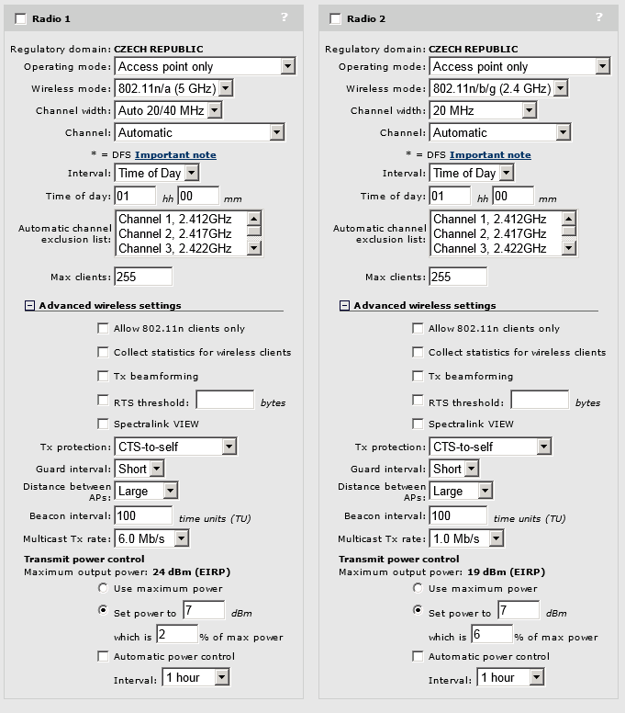
Určení rádiového a rychlostního standardu
Určení přesné frekvence (zde vyloučení frekvencí, které se nesmí používat)
Určení výkonnosti rádia

Slide 13
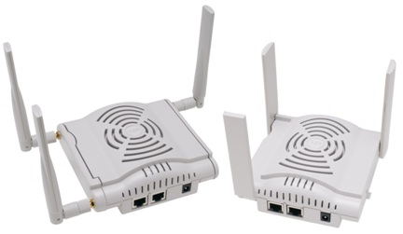
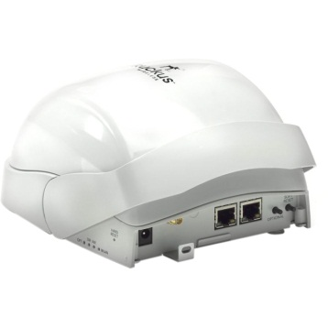
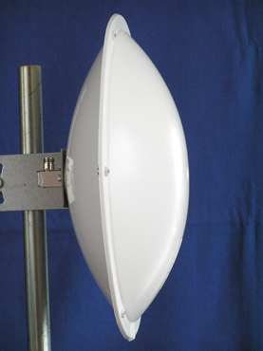
Ukázky WIFI AP a WIFI antén

